Slide 1
PLANUL SECTORIAL PENTRU CERCETARE-DEZVOLTARE DIN DOMENIUL AGRICOL ȘI DE DEZVOLTARE RURALĂ AL MINISTERULUI AGRICULTURII ȘI DEZVOLTĂRII RURALE, PE ANII 2023-2026, "AGRICULTURĂ ȘI DEZVOLTARE RURALĂ - ADER 2026“
Cod proiect: ADER 15.2.3.
Cercetări privind îmbunătățirea cantitativă și calitativă a producției de furaje și a eficienței economice a pajiștilor permanente din zona de Podiș a Moldovei și utilizarea acestora prin pășunatul cu ovine
Octombrie 2023

Slide 2
FAZA I
Studiul condițiilor naturale ale zonei de realizare a proiectului, stabilirea variantelor experimentale, identificarea zonei de pajiști permanente și instalarea dispozitivului experimental

Slide 3
Activități asociate obiectivului acestei etape
Activitate 1.1 Studiul condițiilor naturale ale zonei de realizare a proiectului
Activitate 1.2 Stabilirea variantelor experimentale și identificarea zonei de pajiști permanente pentru realizarea proiectului
Activitate 1.3 Instalarea dispozitivului experimental - delimitarea și împrejmuirea câmpurilor experimentale și aplicarea fertilizanților chimici și organici la variantele experimentale în sezonul de toamnă
Activitate 1.4 Prelevare și analiză probe de sol și material vegetal pe variante experimentale

Slide 4
CUPRINS
1. IMPORTANȚA CERCETĂRILOR
2. SCOPUL CERCETĂRILOR, MATERIALUL BIOLOGIC STUDIAT ȘI METODE DE LUCRU
2.1. Scopul cercetărilor
2.2. Obiective
2.3. Materialul biologic studiat și metodă de lucru
3. REZULTATE OBȚINUTE
3.1. Studiul condițiilor naturale ale zonei de realizare a proiectului
3.2. Stabilirea variantelor experimentale și identificarea zonei de pajiști permanente pentru realizarea proiectului
3.3. Delimitarea și împrejmuirea câmpurilor experimentale și aplicarea fertilizanților la variantele experimentale în sezonul de toamnă
3.4. Prelevarea și analiza probelor de sol și material vegetal din zona de realizare a proiectului
CONCLUZII
BIBLIOGRAFIE

Slide 5
1. IMPORTANȚA CERCETĂRILOR
În ultimele decenii, în multe țări ale UE (Belgia, Olanda, Luxemburg, Franța, Germania, Italia, Cehia, etc.), suprafața de pășuni permanente a suferit pierderi semnificative (30-50%), iar schimbarea utilizării terenurilor continuă să-i amenințe extinderea. Concomitent, în țările dezvoltate agricol din UE a crescut intensitatea managementului pajiștilor permanente, materializată prin densitate crescândă a efectivelor de animale la unitatea de suprafață, aporturi mai mari de nutrienți, frecvență de recoltare mai mare, drenaje, irigări, reînsămânțare și supraînsămânțare, combaterea buruienilor cu erbicide, etc.
O atenție deosebită pe plan mondial în domeniul pratologic se acordă în prezent investigării și evaluării strategiilor de gestionare sustenabilă a pășunilor bazate pe sănătatea solului și microbiom, sechestrarea carbonului, producția pășunii, performanța animalelor și costul de producție și modul prin care acestea afectează producția durabilă de lapte și carne obținută de la animale.
În prezent, pe plan național cercetarea din domeniu este îndreptată către punerea în valoare a patrimoniului pastoral prin diminuarea sau eliminarea procesului de degradare a pajiștilor, aplicarea unor soluții tehnologice eficiente pentru sporirea producţiei totale de furaje şi a calităţii acestora, cu o conversie optimă în produse animaliere (lapte, carne), în concordanţă cu o bună practică agricolă, conservarea biodiversităţii şi protectia mediului.
Conform direcțiilor de cercetare și situației existente în domeniul pratologiei pe plan mondial, european și național se poate constata că tema proiectului nostru de cercetare este de actualitate și se înscrie în aceste tendințe de cercetare.

Slide 6
2. SCOPUL CERCETĂRILOR, MATERIALUL BIOLOGIC STUDIAT ȘI METODĂ DE LUCRU
2.1. SCOPUL CERCETĂRILOR
Scopul principal al cercetărilor din cadrul acestui proiect constă în elaborarea soluțiilor de îmbunătățire și de valorificare eficientă și sustenabilă a pajiștilor permanente din zona Podișului Moldovei cu ovinele.
2.2. OBIECTIVE
Pentru atingerea scopului principal al cercetărilor pentru această primă fază a proiectului au fost fixate următoarele obiective:
- Studiul condițiilor naturale ale zonei de realizare a proiectului;
- Stabilirea variantelor experimentale;
- Identificarea zonei de pajiști permanente unde vor fi efectuate experiențele;
- Instalarea dispozitivului experimental.

Slide 7
2.3. MATERIALUL BIOLOGIC STUDIAT ȘI METODE DE LUCRU
Metodele de lucru adoptate în cercetare sunt cele specifice cercetărilor de acest gen. A fost elaborat și diseminat către echipa de cercetare protocolul experimental pentru fiecare fază în parte și pe baza acestuia au fost stabilite atribuțiile fiecărui membru al echipei pentru îndeplinirea activităților.
Pentru realizarea studiului condițiilor naturale ale zonei de realizarea a proiectului au fost studiate materiale bibliografice precum: analiza socio-economică a Regiunii Nord-Est a României, cărți de specialitate privind descrierea Podișului Moldovei, reprezentate fie de manuale de specialitate, monografii, broșuri de specialitate sau lucrări prezentate la diferite simpozioane naționale și internaționale, precum și situații statistice efectuate de Institutul Național de Statistică (INS).
Studiul vegetației pajiștii permanente a constat în întocmirea unui releveu floristic sau ridicarea fitocenologică, care este o metodă de bază în studiul vegetaţiei şi constă într-un inventar floristic (structură calitativă) al suprafeţei de probă (al fitocenozei) completat cu informaţii de ordin cantitativ (abundenţă, frecvenţă, dominanţă), topografic, geomorfologic, climatologic etc.
Prin echivalarea scării de apreciere fitosociologice în procente de participare se pot utiliza cu bune rezultate datele deja adunate, care se pot folosi astfel în continuare la aprecierea valorii pastorale a pajiștii respective. Valoarea pastorală este un indice sintetic de caracterizare a calității unei pajiști, determinată prin metode floristice de apreciere.

Slide 8
Compoziția chimică brută a plantelor a fost efectuată în cadrul laboratorului de analize fizico-chimice și biochimice din cadrul IBNA Balotești. Laboratorul în care sunt realizate aceste analize este avizat ANSVSA și are o bogată experiență în elaborarea de standarde de analiză a nutrețurilor, de experimentare și adaptare a metodologiilor de analiză biochimică. Compoziția chimică brută a constat în determinarea substanței uscate, proteina brută, grăsimea brută, celuloza brută și cenușa brută, conform metodelor de analiză specifice fiecărui tip de determinare și stasului respectiv.
Studiul agrochimic al solului. Un studiu agrochimic impune activităţile de recoltare și analiză a probelor de sol conform instrucţiunilor de elaborare a studiilor agrochimice. Recoltarea probelor de sol și analiza acestora a fost efectuată de Oficiul de studii pedologice si agrochimice Bacău (OSPA Bacău, 2023).
În general, pentru probele agrochimice se efectuează următoarele analize: reacţia solului (pH) şi după caz în funcţie de valoarea pH şi tipul de sol, aciditatea hidrolitică (Ah), suma bazelor schimbabile (SB), sodiul schimbabil (Nasch), humus (Corganic), conţinutul de fosfor mobil [P(ai)], conţinutul de potasiu mobil [K(ai)]; pe baza indicilor agrochimici se calculează gradul de saturaţie cu baze în funcţie de Ah (V(Ah)] şi indicele de azot (IN) care reprezintă asigurarea potenţială a solurilor cu azot.
Datele obținute în urma determinărilor efectuate au fost prelucrate conform metodologiei clasice fiecărui tip de determinare, iar ulterior acestea au fost interpretate prin comparare cu datele din literatura de specialitate.

Slide 9
3. REZULTATE OBȚINUTE
3.1. Studiul condițiilor naturale ale zonei de realizare a proiectului
Caracterizarea Podișului Moldovei
Podişul Moldovei ocupă o suprafaţă de peste 25.000 kmp şi este considerat ca fiind cel mai întins şi mai reprezentativ podiş al României. În general, este cuprins între Obcinele Bucovinei, Subcarpaţii Moldovei, nord-estul Câmpiei Române, valea Prutului şi cea a Dunării.
Relieful. Privit în linii generale, Podişul Moldovei se prezintă ca un ansamblu de poduri, dealuri şi coline ale căror suprafeţe coboară domol spre S-SE. În zona centrală și sudică este un relief de coline joase și o succesiune de dealuri prelungi cu interfluvii netede.
Clima. Podişul Moldovei are o climă temperat-continentală, de nuanţă excesivă, datorită poziţiei sale geografice şi deschiderii largi spre masele de aer continental, de origine asiatică.
În ceea ce priveşte temperatura, verile sunt calde şi iernile sunt reci. Temperatura medie anuală a aerului scade odată cu creşterea altitudinii şi latitudinii, de la peste 10º C, la Pechea, în sudul Câmpiei Covurluiului la 6,5º C, la Straja, în Depresiunea Rădăuţi. Totuşi, cele mai obişnuite valori sunt cuprinse între 8º şi 9,5º C.
Precipitaţiile sunt mai sărace faţă de celelalte unităţi deluroase ale României. Ele scad de la NNV către SSE, pe măsură ce creşte depărtarea de ocean şi scade altitudinea. Vânturile dominante sunt cele din direcţie nord-vestică.
Hidrografia. Reţeaua hidrografică cu caracter permanent şi semipermanent are o densitate cu valori destul de mici, cuprinse între 0,15 şi 0,6 km/kmp.

Slide 10
Vegetaţia. Succesiv, de la NV către SE, în funcţie de scăderea altitudinii şi de continentalizarea treptată a condiţiilor climatice s-au diferenţiat patru etaje de vegetaţie: pădurea mixtă, pădurea de foioase, silvostepa şi stepa. De obicei, la altitudini de peste 200 m domină, în mod natural, vegetaţia forestieră iar la altitudini mai mici pajiştile silvostepice şi stepice.
Solurile. În funcţie de distribuţia marilor etaje fito-climatice, în cadrul podișului au fost separate două clase importante de soluri şi anume: luvisoluri, specifice domeniului forestier şi cernisoluri, caracteristice, in general, silvostepei şi stepei.
Modalitatea de utilizare a pajiștilor permanente din cadrul Podișului Moldovei
Pajiștile cele mai bogate și mai valoroase din punct de vedere furajer sunt cele din zona forestieră a podișului și din luncile mezofile și higrofile, nesalinizate sau slab până la moderat salinizate, a căror cantitate de masă verde la hectar variază între 5000 și 8000 kg pentru pășuni și 10000 și 15000 kg pentru fânețe. Pajiștile situate pe versanți cu eroziuni, sau care sunt intens pășunate, au o producție mai redusă și o valoare furajeră mai scăzută (cca. 3000 kg/ha).
În zonele de silvostepă și stepă pajiștile sunt mai reduse ca extindere și de mai slabă calitate și productivitate (2000-4000 kg masă verde la ha), consecință a degradării și ruderalizării lor prin pășunat excesiv.
Întrucât pășunile reprezintă peste 80% din totalul pajiștilor, nerespectarea lucrărilor de întreținere și a modului rațional de exploatare pot conduce la accentuarea degradării lor prin suprapășunat (bătătorirea terenului), reducerea numărului și vitalității speciilor de plante furajere, înmulțirea plantelor toxice și de slabă valoare furajeră, introducerea pe scară largă a plantelor ruderale (buruienilor).

Slide 11
Prezentarea SCDCOC Secuieni Bacău
Stațiunea de Cercetare Dezvoltare pentru Creșterea Ovinelor și Caprinelor Secuieni – Bacău a fost înființată în anul 1981 în judeţul Bacău, motivaţie confirmată de existenţa unor suprafeţe importante de pajişti naturale şi a unor efective mari de ovine şi caprine, având scopul inițierii și desfășurării unor activități de cercetare în vederea îmbunătățirii structurii genetice și a creșterii performanțelor productive la populațiilor de ovine și caprine aflate în zona de podiș a Moldovei.
Activitatea de cercetare a staţiunii s-a concretizat în ultimii 20 de ani în realizarea a 25 proiecte de cercetare care, în urma finalizării, au condus la obţinerea unor studii tehnice şi recomandări cu caracter aplicativ reprezentând tehnologii şi metode moderne de creştere a producţiei la ovine şi caprine, ulterior propuse ca ofertă pentru transfer tehnologic în condiții de producţie.
Baza materială a stațiunii este reprezentată de sediul administrativ, laboratoare de cercetare, efective de ovine și caprine, adăposturi pentru cazarea și întreținerea oilor și caprelor, bază furajeră, echipamente și tehnică pentru arat, cultivat și recoltat plante tehnice și furajere și o biobază experimentală.
În vederea cultivării și obținerii furajelor unitatea SCDCOC Secuieni Bacău deține o suprafață de teren de 175,51 ha din domeniu public al statului pe care stațiunea îl administrează în acest sens și un efectiv de 780 capete ovine și 250 capete caprine.

Slide 12
3.2. Stabilirea variantelor experimentale și identificarea zonei de pajiști permanente pentru realizarea proiectului
Stabilirea variantelor experimentale
În vederea realizării obiectivelor și activităților propuse în cadrul proiectului au fost înființate 4 loturi de pășune în suprafață de 1,4 ha fiecare, fiind fertilizate conform planului de fertilizare prezentat în tabelul 1, după cum urmează:
Lot 1 – pășune nefertilizată (lot martor);
Lot 2 (lot experimental) – pășune fertilizată cu îngrășăminte chimice (N₈₀P₅₀K₅₀/hectar) + îngrășăminte organice (7,5 tone gunoi de grajd/ha);
Lot 3 (lot experimental) - pășune fertilizată cu îngrășăminte organice (25 tone gunoi de grajd/hectar);
Lot 4 (lot experimental) - pășune fertilizată cu îngrășăminte organice (15 tone gunoi de grajd/hectar) + reînsămânțare.
Loturile experimentale 3 și 4 vor beneficia și de o fertilizare cu fosfat simplu P₂O₅ în cantitate de 30 kg la hectar știut fiind faptul că gunoiul de grajd este sărac în fosfor.
În cadrul loturilor experimentale 2, 3 și 4 anual se vor efectua lucrări agro-ecologice de întreținere (curățirea mușuroaielor, defrișarea vegetației lemnoase, combaterea buruienilor etc.), pentru o mai bună punere în valoare a masei verzi de pe pășune.

Slide 13
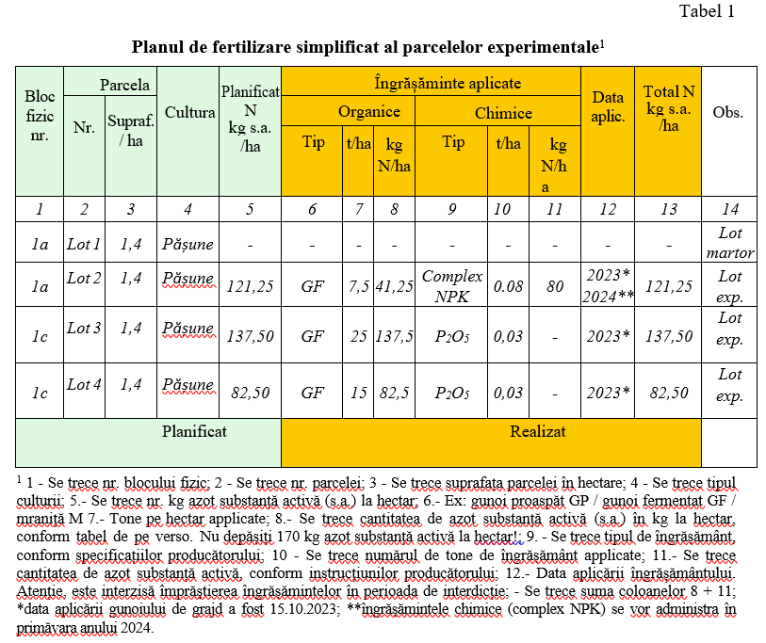

Slide 14
Identificarea zonei de pajiști permanente și studiul vegetației
Identificarea pajiștii permanente
Dispozitivul experimental se amplasează pe o pajiște permanentă situată în localitatea Letea Veche, localitate unde își are sediul administrativ unitatea SCDCOC Secuieni Bacău.
S-a ales această pajiște pentru o mai facilă derulare a activităților din cadrul proiectului, întrucât aceasta este situată în apropierea saivanului unde sunt întreținute animalele, iar suprafața deținută permite împărțirea acesteia în cele 4 parcele necesare derulării experiențelor.
Cele 4 parcele necesare experiențelor au fost amplasate în parcelele de cultură 1 a și 1 c, conform datelor din Figura 1, furnizate de APIA - Agenția de Plăți și Intervenție pentru Agricultură (OSPA Bacău, 2023).
Pajiștea aleasă este o pajiște naturală, unde nu au mai fost efectuate de mulți ani lucrări de îmbunătățire sub raport cantitativ și calitativ, fiind astfel propice pentru derularea experiențelor din cadrul proiectului nostru. Condițiile de mediu specifice pajiștii sunt prezentate în Tabelul 2 (OSPA Bacău, 2023).

Slide 15
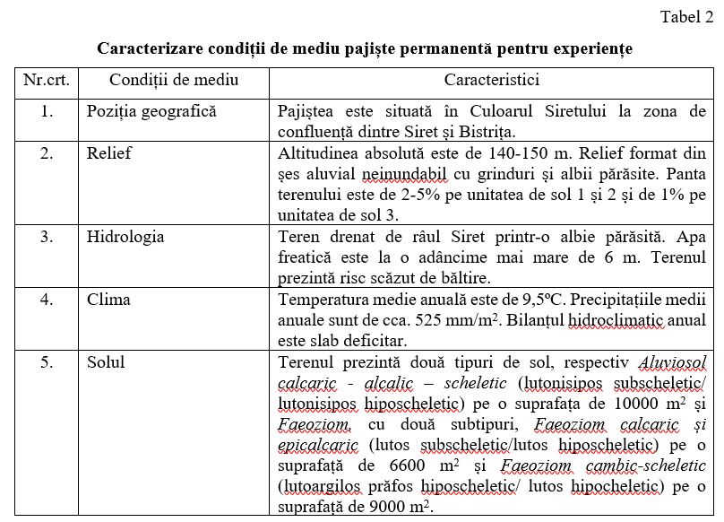

Slide 16
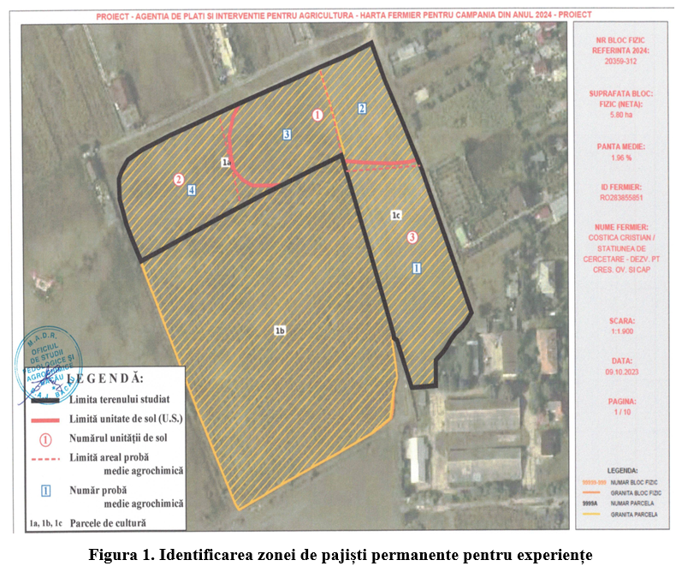

Slide 17
Studiul vegetației pajiștii permanente
Releveul sau ridicarea fitocenologică este o metodă de bază în studiul vegetaţiei şi constă într-un inventar floristic (structură calitativă) al suprafeţei de probă (al fitocenozei) completat cu informaţii de ordin cantitativ (abundenţă, frecvenţă, dominanţă), topografic, geomorfologic, climatologic, etc.
Pe pășunea aleasă în cadrul experiențelor din cadrul proiectului determinarea compoziției floristice s-a făcut prin metoda geobotanică într-o suprafață de probă pătrată, numărul suprafețelor de probă fiind de 5 în cazul analizei noastre. După delimitarea suprafețelor de probă s-a trecut la identificarea speciilor de plante întâlnite în cadrul fiecărei suprafețe de probă cu ajutorul ramei metrice, fiind apoi înregistrate în fișa geobotanică pe grupe după criteriul botanico-economic, respectiv graminee, leguminoase și alte familii botanice. În dreptul fiecărei specii s-au trecut principalele caracteristici și anume abundența, dominanța, frecvența și fenofaza.
Prin echivalarea scării de apreciere fitosociologice în procente de participare, datele deja adunate au fost folosite în continuare pentru aprecierea valorii pastorale a pajiștii respective, aceasta fiind un indice sintetic de caracterizare a calității unei pajiști, determinată prin metode floristice de apreciere.
După determinarea indicatorului de valoare pastorală, prin împărţirea la 5 a punctajului obţinut din înmulţirea PC x IC, acesta se apreciază astfel: 0-5 pajişte degradată; 5-15 foarte slabă; 15-25 slabă; 25-50 mijlocie; 50-75 bună; 75-100 foarte bună.
În cazul pajiștii permanente alese pentru derularea experiențelor din cadrul proiectului de cercetare, indicatorul valoare pastorală (VP) a avut valoarea de 23,90, pajiștea fiind încadrată la categoria slabă (valori VP categoria slabă: 15-25).

Slide 18
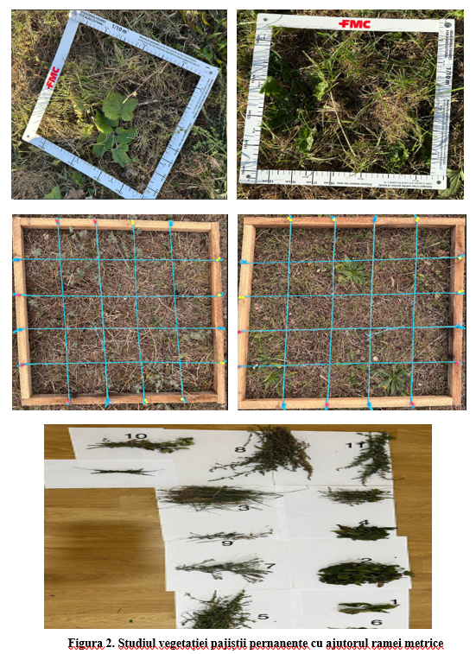

Slide 19
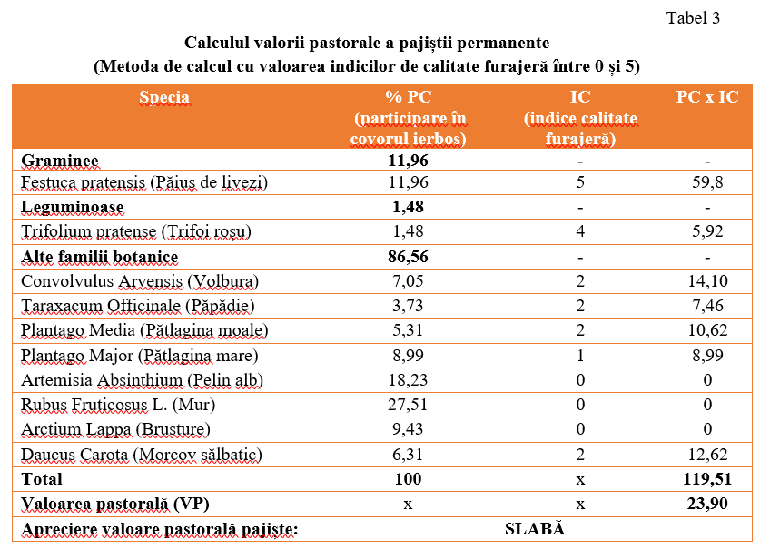

Slide 20
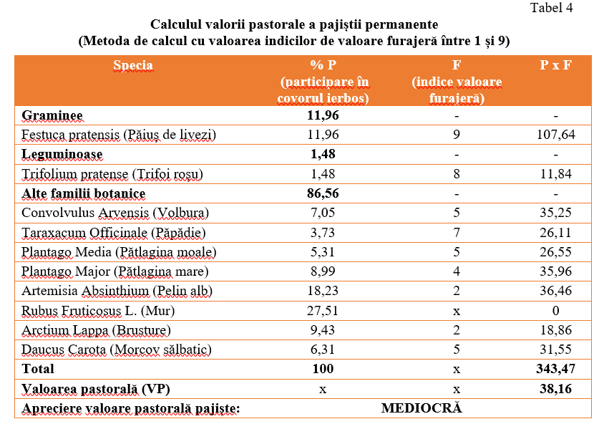
Rezultatele obținute după metoda propusă recent de Marușca (2019), de calcul a valorii pe baza indicilor de valoare furajeră (F) cu valori de la 1 la 9, sunt prezentate în Tabelul 4. Se constată astfel că după această metodă pajiștea are o valoare pastorală mediocră (VP = 38,16).

Slide 21
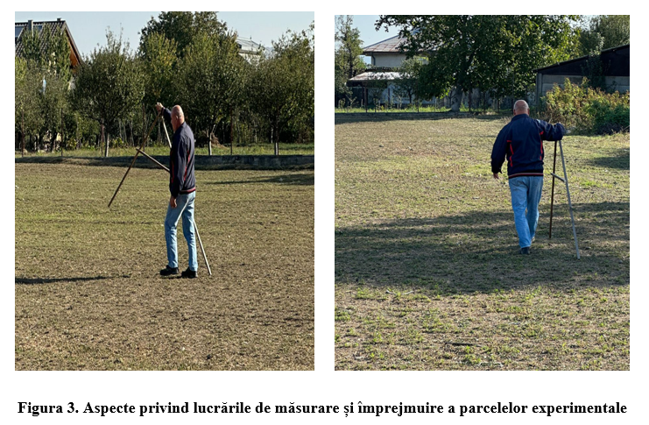
3.3. Delimitarea și împrejmuirea câmpurilor experimentale și aplicarea fertilizanților la variantele experimentale în sezonul de toamnă
Delimitarea și împrejmuirea câmpurilor experimentale
În vederea realizării obiectivelor și activităților propuse în cadrul proiectului au fost înființate 4 loturi de pășune în suprafață de 1,4 ha fiecare, care sunt diferențiate în funcție de tipul de fertilizare. Cele patru loturi au fost mai întâi măsurate prin instrumentar adecvat sub raportul suprafeței, pentru a fi dimensionate cât mai exact conform suprafeței stabilite pentru fiecare parcelă, iar concomitent cu măsurarea a fost efectuată delimitarea prin pichetare și împrejmuirea acestora (Figura 3).

Slide 22
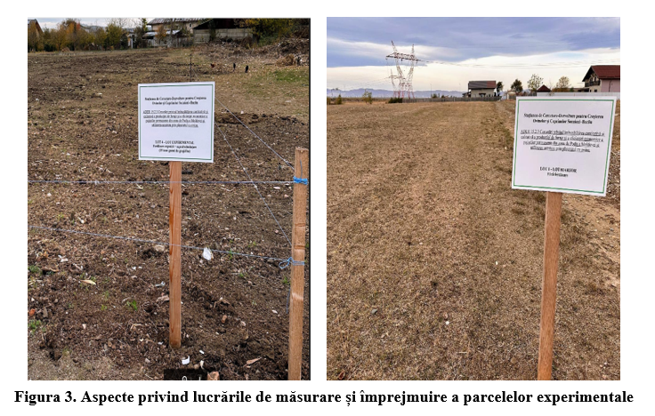

Slide 23
Aplicarea fertilizanților la variantele experimentale în sezonul de toamnă
Gunoiul de grajd sau bălegarul este un îngrăşământ organic complet, conţinând toate elementele nutritive necesare plantei. Bălegarul este format din balega şi urina animalelor precum şi aşternutul lor după ce acestea au fermentat în platforma de bălegar. Bălegarul aduce în sol toate substanţele hrănitoare de care plantele au nevoie, fiindcă el provine tocmai din descompunerea resturilor de plante. Bălegarul poate fi întrebuinţat pe toate tipurile de sol, atât pe cele din regiunile umede şi reci, cât şi pe cele din regiunile calde şi secetoase, pe nisipuri, sărături etc.
În sezonul de toamnă din anul 2023 a fost administrat gunoi de grajd fermentat (minimum 4-6 luni), în cadrul variantelor de parcele experimentale, în cantități calculate conform protocolului de fertilizare stabilit în cadrul proiectului. În plus, loturile 3 și 4 au beneficiat și de o fertilizare cu fosfat simplu P₂O₅ în cantitate de 30 kg la hectar, știut fiind faptul că gunoiul de grajd este sărac în fosfor.
Cantitățile de îngrășăminte administrate pe loturile experimentale, în sezonul de toamnă, au fost următoarele:
- pe suprafața lotului experimental 2 au fost administrate 10,5 tone de gunoi de grajd fermentat;
- pe suprafața lotului experimental 3 – au fost administrate 35,0 tone de gunoi de grajd fermentat;
- pe suprafața lotului experimental 4 – au fost administrate 21,0 tone de gunoi de grajd fermentat;
Pe suparafețele loturilor 3 și 4 a fost administrată și o cantitate de fosfat simplu și anume de 42 kg P₂O₅/parcelă, pentru completarea fosforului din sol.

Slide 24
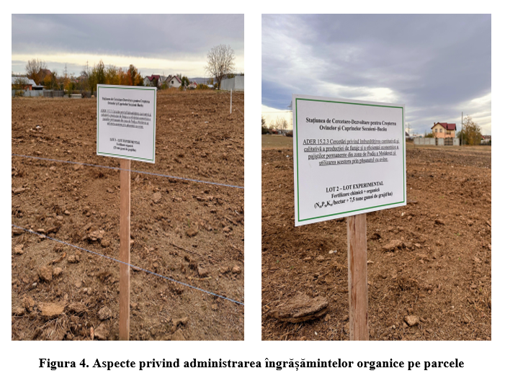

Slide 25
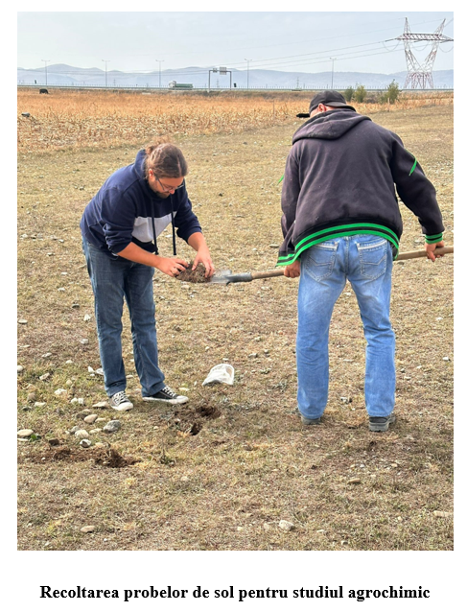
3.4. Prelevarea și analiza probelor de sol și material vegetal din zona de realizare a proiectului
Întrucât toate suprafețele celor 4 loturi se caracterizează în prima etapă prin aceleași caracteristici de vegetație a fost efectuată recoltarea unei singure probe pentru analiza materialului vegetal și 4 probe pentru analiza solului, corespunzător celor 4 parcele.
Studiul agrochimic
Recoltarea probei de sol și analiza acesteia au fost efectuate de specialiștii de la Oficiul de studii pedologice și agrochimice Bacău (OSPA Bacău, 2023).

Slide 26
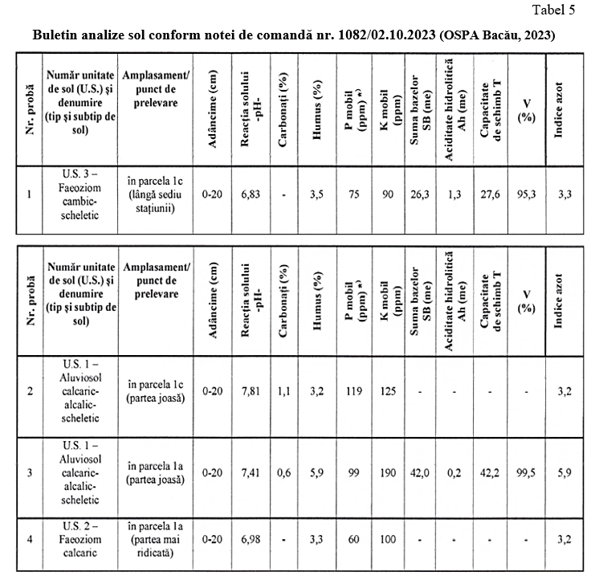

Slide 27
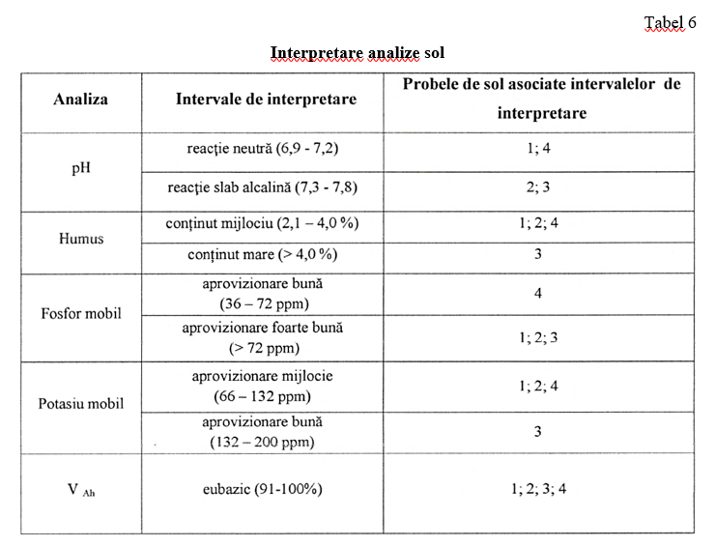
În urma rezultatelor obținute, recomandarea specialiștilor de la OSPA Bacău pentru suprafețele de sol analizate este de fi ameliorate prin fertilizare cu gunoi de grajd, pentru creșterea rezervei de humus și implicit creșterea productivității acestora, îndepărtarea pietrelor și irigare (OSPA Bacău, 2023).

Slide 28
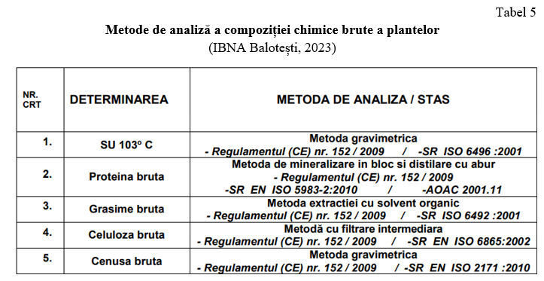
Compoziția chimică brută a plantelor de pe pășune
Compoziția chimică brută a plantelor a fost efectuată în cadrul Laboratorului de analize fizico-chimice și biochimice din cadrul IBNA Balotești. Laboratorul în care sunt realizate aceste analize este avizat ANSVSA și are o bogată experiență în elaborarea de standarde de analiză a nutrețurilor, de experimentare și adaptare a metodologiilor de analiză biochimică.
Compoziția chimică brută a constat în determinarea substanței uscate (SU), proteina brută (PB), grăsimea brută (GB), celuloza brută (Cel B) și cenușa brută (Cen B), conform metodelor de analiză și standardelor prezentate în Tabelul 5.

Slide 29
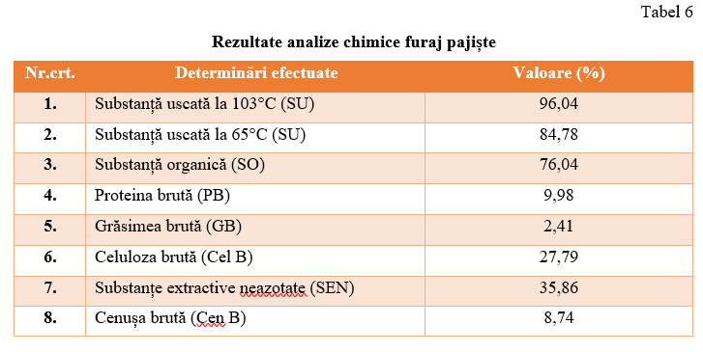
Rezultatele obținute în urma analizelor chimice efectuate sunt prezentate în Tabelul 6. Astfel, se poate constata că valoarea substanței uscate (SU) a fost de 84,78%, a proteinei brute (PB) de 9,98%, a grăsimii brute (GB) de 2,41%, a celulozei brute (Cel B) de 27,79%, iar a cenușii brute (Cen B) de 8,74%. Prin calcul am obținut și valorile pentru substanța organică (SO) și anume aceasta a fost de 76,04% (din substanța uscată s-a scăzut cenușa brută), iar substanțele extractive neazotate (SEN) au avut valoarea de 35,86% (din totalul substanței organice s-a scăzut proteina, grăsimea și celuloza).

Slide 30
CONCLUZII
În urma activităților efectuate pentru realizarea obiectivului acestei etape, se pot trage următoarele concluzii:
1. A fost efectuat un studiu al condițiilor naturale staționale din zona Podișului Moldovei, care ocupă o suprafaţă de peste 25.000 kmp, fiind astfel cel mai întins și cel mai reprezentativ podiș din țară, cu un relief ce se prezintă ca un ansamblu de poduri, dealuri şi coline ale căror suprafeţe coboară domol spre S-SE și cu o climă temperat-continentală, de nuanţă excesivă.
2. Pajiștile cele mai bogate și mai valoroase din punct de vedere furajer sunt cele din zona forestieră a podișului și din luncile mezofile și higrofile, nesalinizate sau slab până la moderat salinizate, a căror cantitate de masă verde la hectar variază între 5000 și 8000 kg pentru pășuni și 10000 și 15000 kg pentru fânețe. Pajiștile situate pe versanți cu eroziuni, sau care sunt intens pășunate, au o producție mai redusă și o valoare furajeră mai scăzută (cca. 3000 kg/ha).
3. În zonele de silvostepă și stepă din cadrul podișului pajiștile sunt mai reduse ca extindere și de mai slabă calitate și productivitate (2000-4000 kg masă verde la ha), consecință a degradării și ruderalizării lor prin pășunat excesiv. O valoare furajeră mai scăzută o au pajiștile higrofile de rogozuri și pipiriguri din arealele mlăștinoase, sau cele halofile din zonele cu soluri intens salinizate.
4. Pentru îmbunătățirea pajiștilor din cadrul Podișului Moldovei, sub aspect cantitativ și calitativ, sunt necesare măsuri urgente de remediere, printre care se pot enumera: raționalizarea pășunatului, extirparea plantelor toxice și a buruienilor, supraînsămânțări cu ierburi valoroase și adaptate zonei, fertilizări cu îngrășăminte organice și minerale etc. Toate aceste măsuri de remediere a pajiștilor degradate sunt cuprinse în activitățile proiectului de față, iar în perspectivă variantele cu rezultatele cele mai bune vor fi recomandate pentru a fi extinse în pajiștile din arealul podișului.

Slide 31
5. A fost realizat modelul conceptual experimental, care include cele patru tipuri de parcele (Lot 1 – pășune nefertilizată (Lot Martor); Lot 2 (lot experimental) – pășune fertilizată cu îngrășăminte chimice (N80P50K50/hectar) + îngrășăminte organice (7,5 tone gunoi de grajd/ha); Lot 3 (lot experimental) - pășune fertilizată cu îngrășăminte organice (25 tone gunoi de grajd/hectar); Lot 4 (lot experimental) - pășune fertilizată cu îngrășăminte organice (15 tone gunoi de grajd/hectar) + reînsămânțare.
6. A fost identificată zona și tipul de pajiste permanentă unde se vor realiza experiențele prevăzute în cadrul proiectului. Dispozitivul experimental se va amplasa pe o pajiște permanentă situată în Culoarul Siretului, localitatea Letea Veche, unde își are sediul administrativ unitatea SCDCOC Secuieni Bacău. Cele 4 parcele necesare experiențelor au fost amplasate în parcelele de cultură 1 a și 1 c din apropierea sediului unității de cercetare, conform datelor APIA - Agenția de Plăți și Intervenție pentru Agricultură.
7. S-a stabilit suprafața perimetrelor parcelelor experimentale (1,4 ha/parcelă) și s-a realizat structura finală a dispozitivului experimental, care a fost amplasat în toamna anului 2023 în cadrul unității de cercetare SCDCOC Secuieni Bacău, situată în localitatea Letea Veche din judetul Bacău. Au fost efectuate lucrări de măsurare, pichetare și împrejmuire a parcelelor experimentale.
8. A fost aplicată fertilizarea cu gunoi de grajd la parcelele care vor fi ameliorate în sistem organic, cantitățile de îngrășăminte administrate pe loturile experimentale fiind următoarele: pe suprafața lotului experimental 2 au fost administrate 10,5 tone de gunoi de grajd fermentat; pe suprafața lotului experimental 3 – au fost administrate 35,0 tone de gunoi de grajd fermentat; pe suprafața lotului experimental 4 – au fost administrate 21,0 tone de gunoi de grajd fermentat; pe suparafețele loturilor 3 și 4 a fost administrată și o cantitate de fosfat simplu și anume de 42 kg P₂O₅/parcelă, pentru completarea fosforului din sol.

Slide 32
9. Indicatorul valoare pastorală (VP), calculat pentru studiul vegetației pajiștii, a avut valoarea de 23,90 după prima metodă de calcul, pajiștea fiind astfel încadrată la categoria slabă (valori VP categoria slabă: 15-25). După metoda a doua de calcul indicatorul valoare pastorală (VP) a avut valoarea de 38,16, pajiștea fiind încadrată la categoria mediocră (valori VP categoria mediocră: 25-40).
10. Procentul de participare în covroul ierbos al principalelor grupe de plante a fost de 11,96% pentru grupa graminee, 1,48% pentru grupa leguminoase și de 86,56% pentru grupa plante din alte familii botanice, ceea ce face ca valoarea pajiștii să fie redusă întrucât gramineele și leguminoasele dețin o pondere foarte mică din total plante.
11. Rezultatele obținute în urma analizelor chimice a furajului de pe pajiștea aleasă pentru experiențe au fost de 84,78% pentru substanța uscată (SU), 9,98% pentru proteina brută (PB), 2,41%, pentru grăsimea brută (GB), 27,79% pentru celuloza brută (Cel B), 8,74% pentru cenușa brută (Cen B), 76,04% pentru substanța organică (SO) și de 35,86% pentru substanțele extractive neazotate (SEN), fiind similare celor din literatura de specialitate.
12. A fost efectuat un studiu agrochimic realizat de OSPA Bacău, fiind prelevate 4 probe de sol, corespunzătoate celor 4 parcele experimentale organizate în cadrul proiectului, care a scos în evidență faptul că terenul prezintă trei unități de sol, respectiv Aluviosol calcaric - alcalic – scheletic (lutonisipos subscheletic/ lutonisipos hiposcheletic), Faeoziom calcaric și epicalcaric (lutos subscheletic/lutos hiposcheletic) și Faeoziom cambic-scheletic (lutoargilos prăfos hiposcheletic/ lutos hipocheletic).
13. În ceea ce privește bonitarea solurilor analizate, studiul agrochimic relevă că unitatea 1 de sol (Aluviosol calcaric - alcalic – scheletic), are o notă de bonitare de 52, fapt ce indică că pentru destinația de pășune acest tip de sol are o favorabilitate mediocră, în timp ce unitățile 2 și 3 de sol (Faeoziom calcaric-epicalcaric și Faeoziom cambic-scheletic), au o notă de bonitare de peste 60 (72 și respectiv 64), fapt ce indică o favorabilitate bună pentru cultura pășune.
14. Recomandarea specialiștilor de la OSPA Bacău pentru suprafețele de sol analizate este de fi ameliorate prin fertilizare cu gunoi de grajd, pentru creșterea rezervei de humus și creșterea productivității, efectuarea unor lucrări agro-ecologice de întreținere a pajiștilor (îndepărtarea pietrelor) și irigarea acestora.

